Slide 1
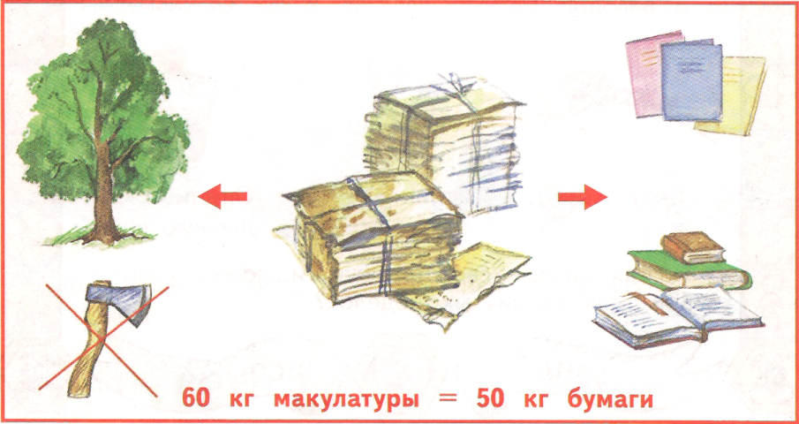
Берегите бумагу

Slide 2
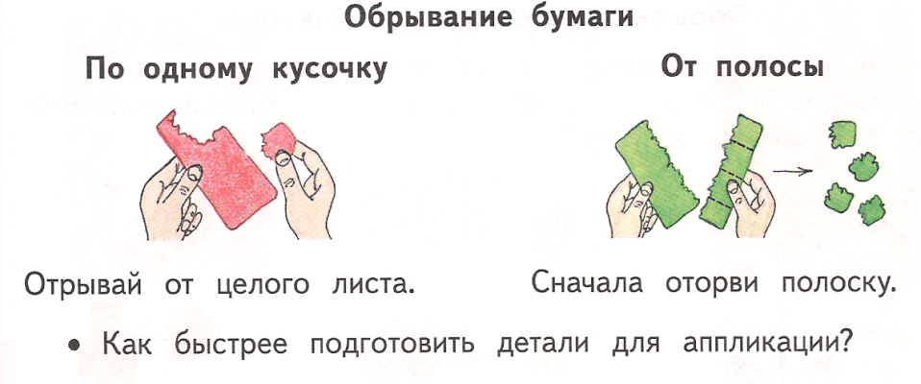
Приёмы работы с бумагой и клеем

Slide 3
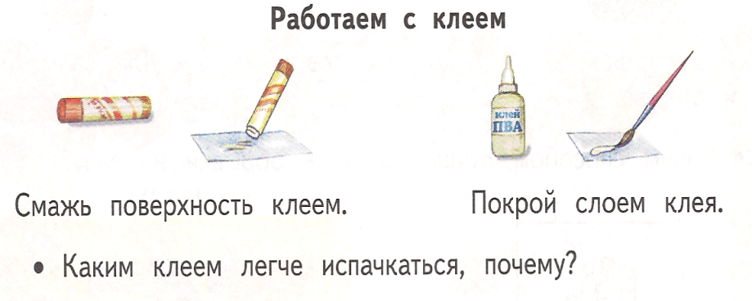

Slide 4
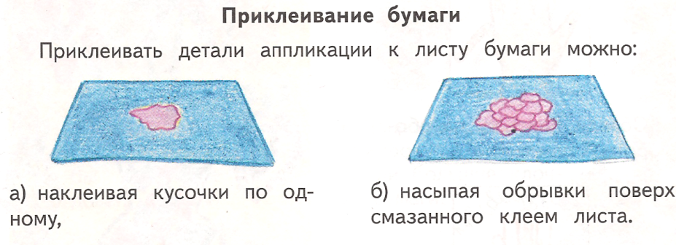

Slide 5
Правила безопасной работы с клеем
НЕЛЬЗЯ брать в рот клей
НЕЛЬЗЯ тереть глаза грязными руками
ОБЯЗАТЕЛЬНО мой руки после работы с клеем

Slide 6
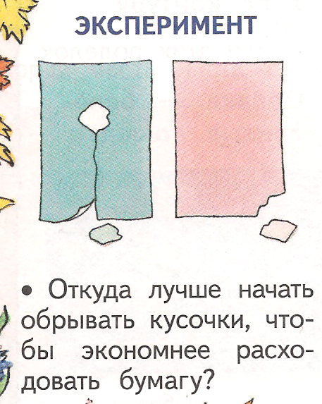

Slide 7
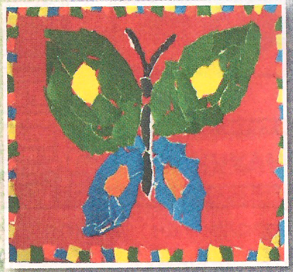
БАБОЧКА

